Slide 1
Le modèle économique des associations
Groupe ESS ScPo Alumni
13 septembre 2018
Faits et chiffres clés
Frédérique Pfrunder, déléguée générale,
Le Mouvement associatif

Slide 2
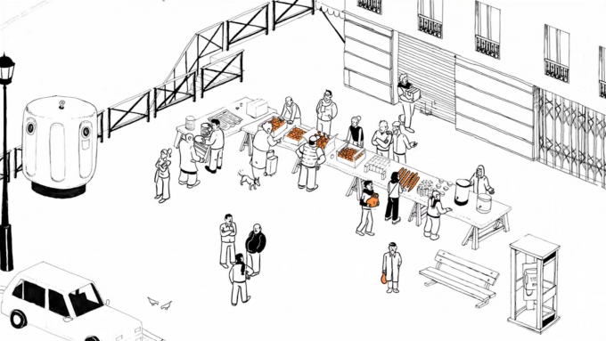
Les chiffres associatifs
1,8 millions de salariés
(près de 10% de l’emploi privé)
1,3 millions d’associations
73 000 nouvelles associations chaque année
Contribution estimée à 3,2% du PIB
13 millions de bénévoles

Slide 3
Les chiffres associatifs
86% des associations ne sont que bénévoles
1,3 millions d’associations - répartition par activités
183 000 associations employeuses
24,4% Sport
20,8% Loisirs et vie sociale
20,5% Culture
13,1% Défense des droits et des causes
10,3% Action sociale & santé
3,9% Action caritative & humanitaire
3,6% Education, formation, insertion
3,4% Economie & développement local

Slide 4
Les chiffres associatifs
1,8 millions de salariés
(soit 1 sur 10)
55% des salariés dans les associations sociales/médico-sociales/santé
15% Education/formation
12% loisirs/culture
5% tourisme-développement local
5% sport

Slide 5
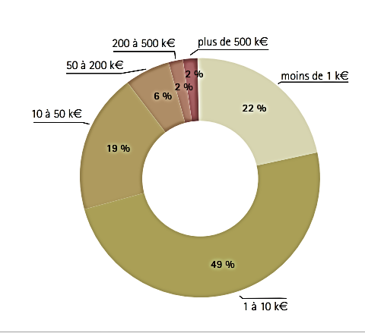
Le budget des associations
  2 % des associations gèrent un budget annuel supérieur à 500 000 euros et concentrent 70 % du budget cumulé du secteur associatif
  Répartition des associations selon leur budget

Slide 6
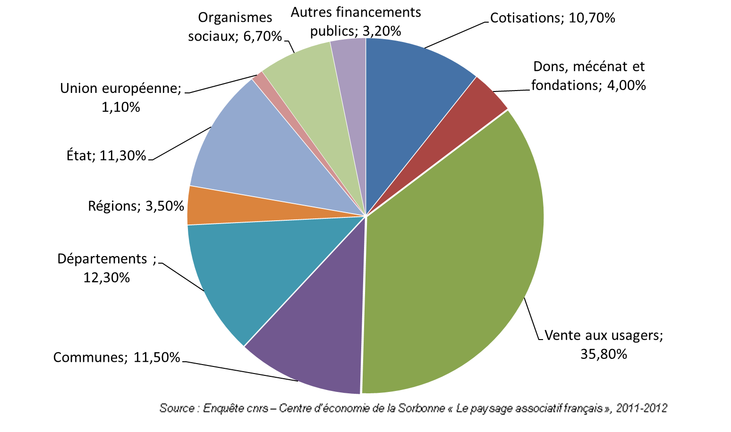
Origine des ressources financières associatives

Slide 7
Evolution des ressources financières associatives
Source : Enquête cnrs – Centre d’économie de la Sorbonne « Le paysage associatif français », 2011-2012

Slide 8
Une ressource essentielle : le bénévolat
13 millions de bénévoles
  En fonction des bases de valorisation, on estime que le temps de travail bénévole représente entre 20 et 40 milliards d’euros (de 1 à 2% du PIB)
  Les Restos du Cœur estime à 7300 ETP et 332 millions d’€ la participation bénévole à leur action (exercice 2013-2014)
  Le bénévolat est l’élément-clé qui permet aux associations de démultiplier l’efficacité de leurs financements
  La valorisation comptable du bénévolat reste cependant peu pratiquée par les associations et peu prise en compte par les financeurs

Slide 9
En résumé
  Des réalités associatives extrêmement diverses, et donc une très grande diversité de modèles;
  L’hybridation des ressources est une réalité associative depuis très longtemps!
  Une évolution du rapport aux pouvoirs publics qui nuit à l’initiative associative
  Une culture du don et du mécénat qui reste peu développée en France

